Slide 1
ОТЧЁТ ПО ПЕРВОМУ ЭТАПУ
ИННОВАЦИОННОЙ ДЕЯТЕЛЬНОСТИ
ТЕМА ИННОВАЦИОННОГО ПРОЕКТА:
«Сетевое партнерство образовательной организации как ресурс в работе с семьей, воспитывающей дошкольника с ЗПР»
МУНИЦИПАЛЬНОЕ БЮДЖЕТНОЕ ДОШКОЛЬНОЕ ОБРАЗОВАТЕЛЬНОЕ УЧРЕЖДЕНИЕ ДЕТСКИЙ САД КОМБИНИРОВАННОГО ВИДА № 8 «АЛЁНУШКА» ГОРОДА ТИХОРЕЦКА МУНИЦИПАЛЬНОГО ОБРАЗОВАНИЯ ТИХОРЕЦКИЙ РАЙОН
Д
Руководитель проекта:
Воронцова Светлана Геннадьевна,
заведующий

Slide 2
ЦЕЛЬ ИННОВАЦИОННОЙ ДЕЯТЕЛЬНОСТИ
организация сетевого взаимодействия по сопровождению семей воспитанников, имеющих задержку психического развития, для успешной реализации коррекционно-обучающего процесса посредством обучающих игровых технологий. Внедрение обучающих игровых технологий для конструктивного и продуктивного взаимодействия с семьями воспитанников, имеющих детей с ЗПР, способствующее развитию системы коррекционного образования Краснодарского края.
ОСНОВНАЯ ИДЕЯ ПРОЕКТА
ВНЕДРЕНИЕ ОБУЧАЮЩИХ ИГРОВЫХ ТЕХНОЛОГИЙ ДЛЯ КОНСТРУКТИВНОГО И ПРОДУКТИВНОГО ВЗАИМОДЕЙСТВИЯ С СЕМЬЯМИ ВОСПИТАННИКОВ, ИМЕЮЩИХ ДЕТЕЙ С ЗПР, СПОСОБСТВУЮЩИХ РАЗВИТИЮ СИСТЕМЫ КОРРЕКЦИОННОГО ОБРАЗОВАНИЯ КРАСНОДАРСКОГО КРАЯ.

Slide 3
Основные Задачи 1 ЭТАПА инновационного ДЕЯТЕЛЬНОСТИ:
1.ПРОАнализИРОВАТЬ готовность коллективов участников сетевого взаимодействия к инновационной деятельности;
2.Разработать индивидуальную комплексную модель коррекционной помощи каждому ребенку с ЗПР на основе специально разработанных игровых технологий;
3.Обосновать принципы, формы и методы организационно-педагогического сопровождения всех участников образовательного процесса;
4.Разработать новые формы взаимодействия педагогов и родителей (законных Представителей) с целью успешного освоения детьми АООП ДО;
5.Расширить сетевое взаимодействие с родителями (законными Представителями) в процессе реализации АООП ДО;
6.Разработать комплект учебно-методического пособия к разделу адаптированной основной образовательной программы дошкольного образования для детей с задержкой психического развития «Развитие фонематического (речевого) восприятия» по формированию звуковой культуры речи для детей 4-5 лет, состоящий из трех рабочих тетрадей коррекционно-развивающего обучения «Учимся с Нюшей».

Slide 4
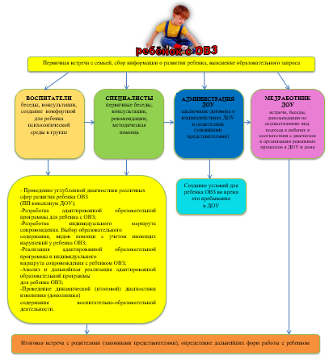
Инновационность данного проекта заключается в организации сетевого взаимодействия по сопровождению семей воспитанников с задержкой психического развития по повышению их педагогической грамотности в процессе создания специальных условий для продуктивного использования в коррекционно-образовательной деятельности обучающих игровых технологий с участием в образовательном процессе творческого союза
«педагог – родитель – воспитанник»,
учитывая возможности и ресурсы сетевых партнеров.

Slide 5
Эффективность проектной деятельности оценивалась по направлениям:
уровень педагогической компетентности педагогов и родителей по проблеме воспитание и обучения дошкольников, испытывающих трудности в обучении;
уровень эмоционального состояния педагогов, родителей и детей
в рамках проектной деятельности;
уровень имеющихся знаний и умений у детей в рамках проектной деятельности.

Slide 6
первичная диагностика мониторинга эффективности инновационной деятельности
«Речевое и психическое развитие ребёнка с ЗПР»

Slide 7
Анализ результатов диагностики позволил:
разработать мероприятия для развития педагогической компетентности педагогов и родителей по вопросам обучения и воспитания ребенка с ЗПР, ребенка-инвалида, имеющего нарушения психического и речевого развития;
разработать мероприятия для развития психолого-педагогической компетентности педагогов и родителей воспитанников, позволяющие стать полноправными участниками образовательных отношений;
разработать методические развивающе-обучающие продукты для эффективности и совершенствования коррекционно-образовательной деятельности для воспитанников данной категории; а также разработать методические комплекты для родителей, стимулирующие развитие психических процессов в домашних условиях.

Slide 8
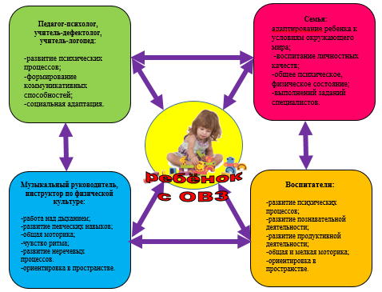
комплексная модель взаимодействия
всех участников коррекционно-образовательного процесса

Slide 9
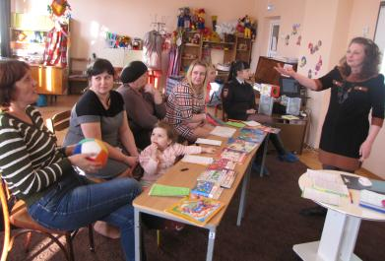
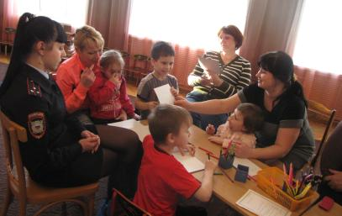
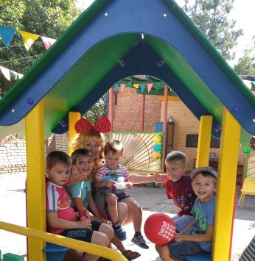
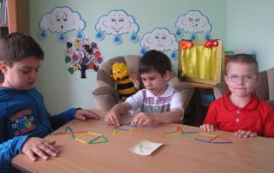
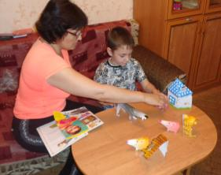
«Мы вместе»

Slide 10
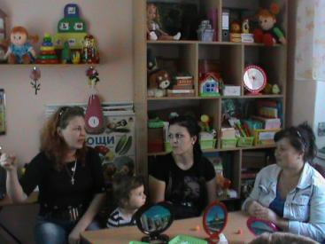
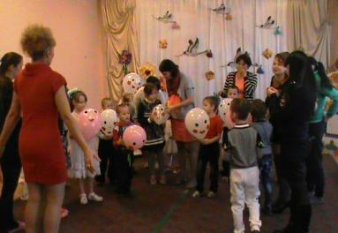
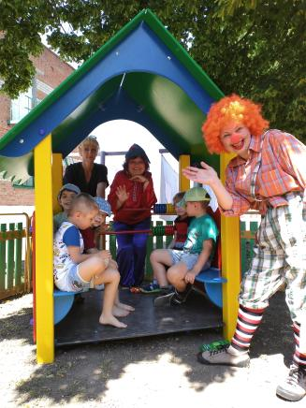
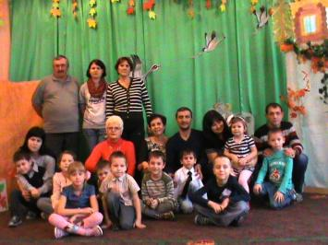
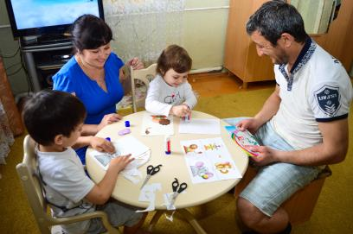

Slide 11

Продукты инновационной деятельности
учебно-методическое пособие
Мини-конспекты игр и игровых упражнений по формированию звуковой культуры речи с подробным описанием, позволяющие приступить к первоначальному обучению детей фонематическому (речевому) восприятию, предпосылок к обучению грамоте.

Slide 13
Формы сотрудничества
ВЕБИНАРЫ
СЕМИНАРЫ-ПРАКТИКУМЫ
КРУГЛЫЕ СТОЛЫ
МАСТЕР-КЛАССЫ
ПЕДАГОГИЧЕСКИЕ ГОСТИННЫЕ
ПАНОРАМА ПЕДАГОГИЧЕСКИХ ИДЕЙ
ОФИЦИАЛЬНЫЙ САЙТ МЮДОУ № 8 «АЛЁНУШКА» г. ТИХОРЕЦКА
МЕТОДИЧЕСКИЕ И ТВОРЧЕСКИЕ ОБМЕНЫ

Slide 14
Публикации по инновационной деятельности
Всероссийский педагогический журнал «Золотой век»:
- № 4 (2021). Старший воспитатель Булгакова Н.А., учитель-логопед Иванова Л.А. по теме «Использование синквейн технологии в развитии речи дошкольников с ЗПР»;
- № 7 (2021). Воспитатель Калашникова Н.В., воспитатель Токарева М.А. по теме «Помощь детям с РАС в преодолении проблемного поведения на слово «нельзя».
2. Вестник просвещения № 14 (2021):
- Инструктор по физической культуре Темнова Т.А. по теме «Особенности организации и проведения занятий по физическому развитию детей с нарушениями интеллекта и речи».
3. Всероссийское издание «ПЕДРАЗВИТИЕ»:
-17.01.2021 г. Воспитатель Токарева М.А. «Развитие мелкой моторики у детей с ОВЗ посредством пальчиковой гимнастики»;

Slide 15
-19.02.2021г. Учитель-логопед/учитель-дефектолог Иванова Л.А. «Организационно-педагогические условия обучения детей с ОВЗ средствами инклюзивного образования»;
-11.04.2021 г. Учитель –дефектолог Андреева А.В. «Развиваемся, играя» (игры и упражнения, направленные на познавательное развитие детей с ЗПР);
- 14.04.2021г. Воспитатель Токарева М.А. «Развитие сенсорных эталонов у детей с ОВЗ, методы и приемы работы»;
-22.06.2021 г. Учитель-логопед/учитель-дефектолог Иванова Л.А. «Особенности коррекционно-развивающего обучения детей с ОВЗ»;
-16.07.2021 г. Воспитатель Токарева М.А. «Театрализованная деятельность как средство коррекции психоречевого недоразвития детей с ЗПР»;
-23.07.2021 г. Инструктор по физической культуре Темнова Т.А. «Повышение педагогической компетенции родителей дошкольников – гимнастика вдвоем»;
-30.09.2021 г. Воспитатель Токарева М.А. «Коррекция неприемлемого поведения у ребенка с РАС и детей с тяжелыми и множественными нарушениями развития»;
-14.10.2021 г. Педагог –психолог Боброва М.В. «Тропинка родительской любви»;
-26.12.2021 г. Учитель –дефектолог Андреева А.В. «Формирование логических форм мышления у ребенка с ОВЗ при подготовке к школьному обучению».
4. Электронный журнал Практическая педагогика 18.08.2021 г.:
старший воспитатель Булгакова Н.А. «Содержание инклюзивного образования детей с ОВЗ и содержание работы с родителями в условиях группы комбинированной направленности».

Slide 16

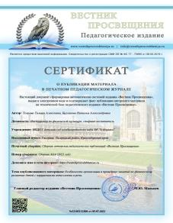


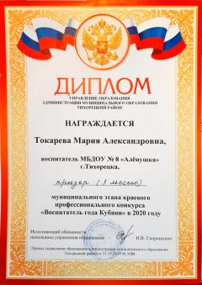
Диссеминация инновационного опыта

Slide 17
Участие в фестивалях, профессиональных конкурсах
1.03.02.2021 г. Краевой семинар в рамках работы Ресурсного центра по сопровождению инклюзивного образования на базе ГКОУ школы-интерната г. Тихорецка по теме: «Развитие навыков общения у детей с ограниченными возможностями здоровья, в том числе с РАС, в инклюзивном пространстве»:
- воспитатель Артамонова О.М. по теме «Инновационные формы работы с детьми с ЗПР»;
- воспитатель Калашникова Н.В. по теме «Социализация детей с ЗПР средствами ручного праксиса»;
- воспитатель Пащенко И.И. по теме: «Инновационные формы работы с детьми по развитию навыков общения средствами театрализованной деятельности»;
- воспитатель Токарева М.А. по теме: «Взаимодействие педагогов и родителей с ребенком с ограниченными возможностями здоровья в рамках инклюзивного воспитания в группе комбинированной направленности».
2. 23.04.2021 г. Районное методическое объединение для педагогов-психологов и учителей-логопедов образовательных организаций по теме: «Взаимодействие педагогов-психологов и учителей-логопедов в процессе коррекционно-развивающей деятельности с детьми»:
- педагог-психолог Боброва М.В. и учитель-логопед Иванова Л.А. по теме «Взаимодействие педагогов-психологов и учителей-логопедов в развитии познавательной активности детей с ЗПР».
3. 18.05.2021 г. Краевой вебинар в рамках работы Ресурсного центра по сопровождению инклюзивного образования на базе ГКОУ школы-интерната г. Тихорецка по теме: «Современные подходы к организации работы с детьми с ограниченными возможностями здоровья, в том числе раннего возраста»:
- старший воспитатель Булгакова Н.А. по теме «Инновационные формы работы с детьми с ОВЗ»;

Slide 18
- педагог-психолог Боброва М.В. и учитель-логопед Иванова Л.А. по теме «Взаимодействие педагогов-психологов и учителей-логопедов в развитии познавательной активности детей с ЗПР».
. 26.05.2021 г. в соответствии с планом работы краевой инновационной площадки районный круглый стол по теме «Содержание инклюзивного образования дошкольников и работа с родителями в условиях групп компенсирующей направленности":
- заместитель заведующего по УВР Доценко О.Б. по теме «Организация работы с детьми ОВЗ в условиях ДОУ»;
- старший воспитатель Булгакова Н.А. по теме «Содержание коррекционно-воспитательной работы с детьми ОВЗ и особенности взаимодействия педагогического коллектива с семьями воспитанников»;
- учитель-логопед/учитель-дефектолог Иванова Л. А, педагог-психолог Боброва М.В. по теме «Совместная коррекционная деятельность учителя-логопеда и педагога-психолога в развитии познавательно-речевой активности детей с задержкой психического развития»;
- воспитатель Артамонова О.М. по теме «Игропрактикумы для родителей детей ЗПР. Эффективные формы совместного взаимодействия воспитателя и родителей»;
- воспитатель Калашникова Н.В. по теме «Творческая мастерская» - одна из активных форм работы с семьями воспитанников, имеющих задержку психического развития».

Slide 19
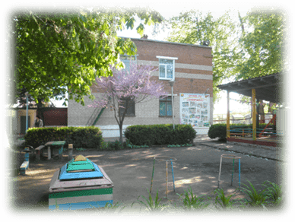
А – активность
Л – любовь
Ё – единство
Н – нежность
У – уверенность
Ш – шаг в будущее
К – комфорт
А – артистизм.
«Алёнушка» - второй наш дом: тепло, уютно, детям в нём!

